Slide 1
액션커맨더 스킬 세부기획서
- 스킬모션 -

Slide 2
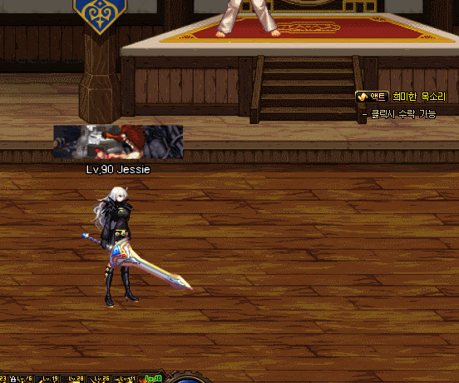
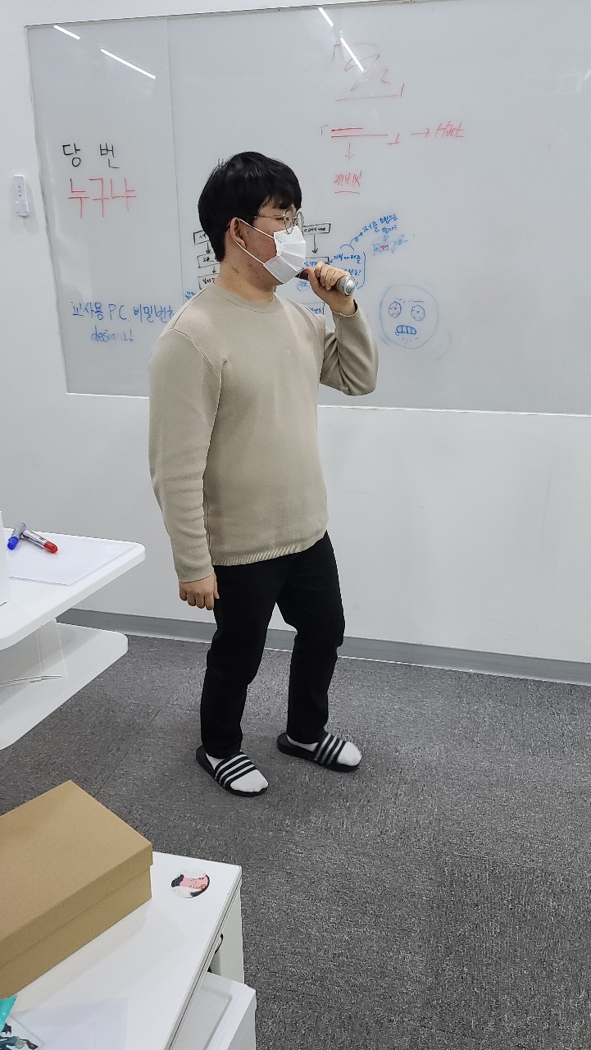
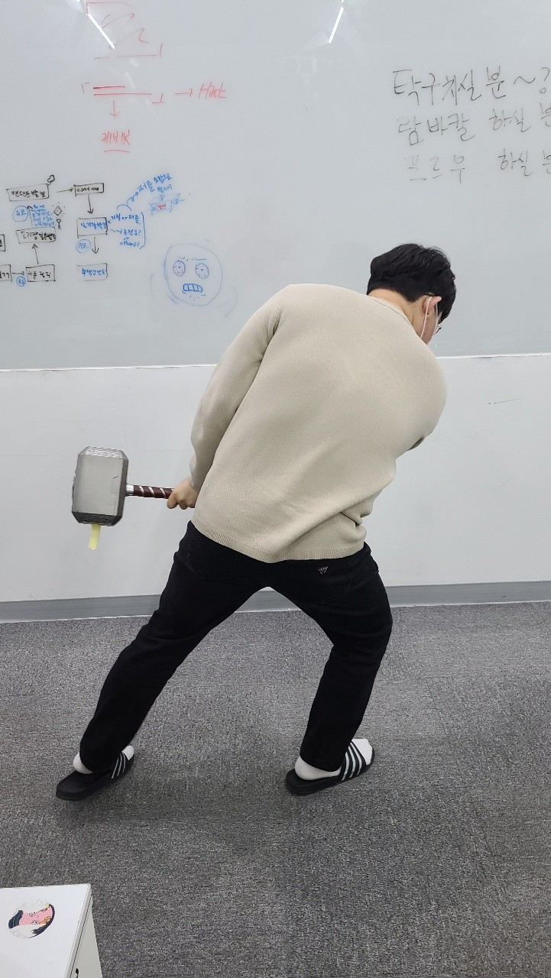
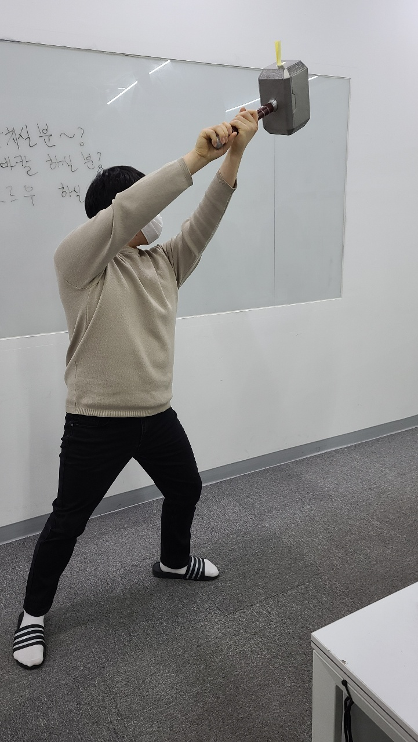
0. 차지 슬래시(확정)
★ 동작설명
돌진하며 적을 올려벤다.
가장 기본으로 주어지는 스킬입니다.
레퍼와 거의 흡사합니다.
전진모션은 대쉬모션과 동일합니다.

Slide 3
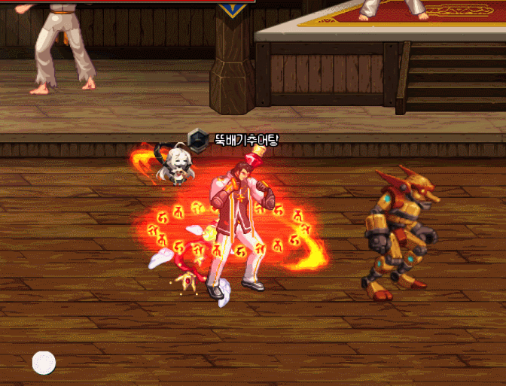
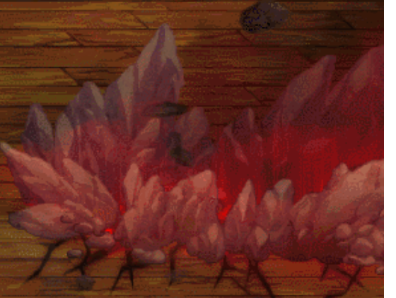
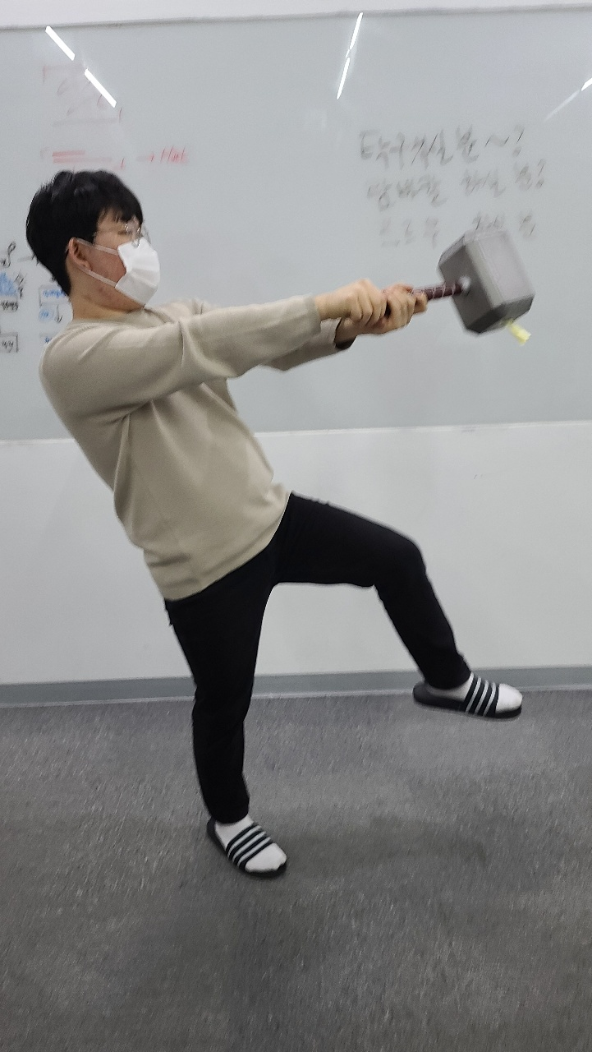
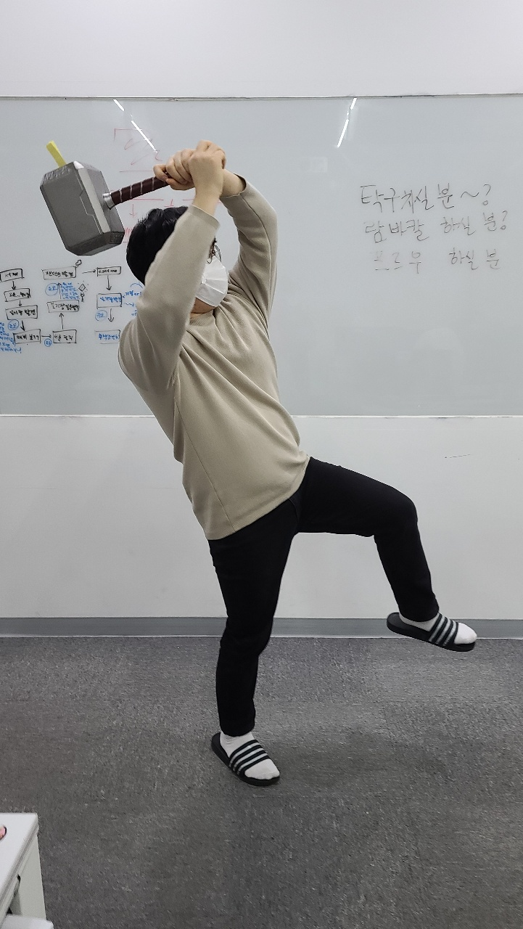
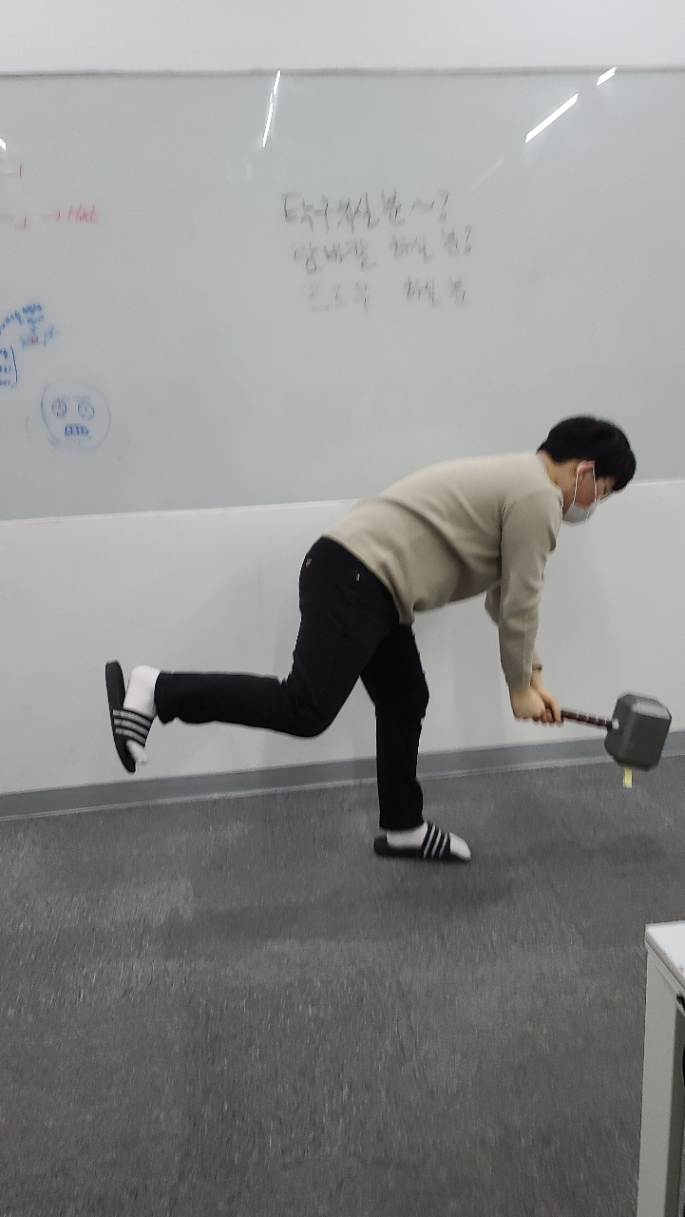
1. 캐넌 디바이더(확정)
★ 동작설명
대검을 머리위로 크게 휘둘러 적을 모은 후 강하게
내려벤다
휘두르는 모션에는 공격판정이 없으나 몹몰이 기능이 있습니다. (끌어오는듯한 기의 흐름? 효과)
마지막 타에 전방으로 땅 갈라지는 모션 추가
기모으는건 키다운이 아니라 자체적으로 붙어있습니다.
점프는 하지 않습니다.
휘두르는건 제자리, 벨 때는 1보 전진

Slide 4
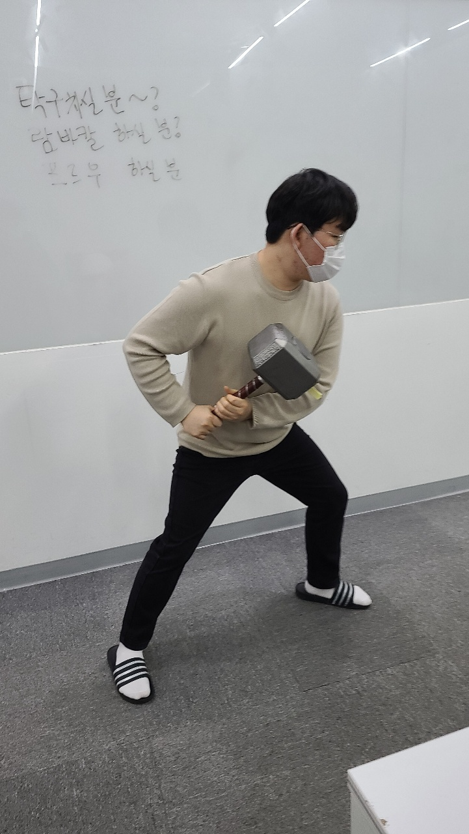
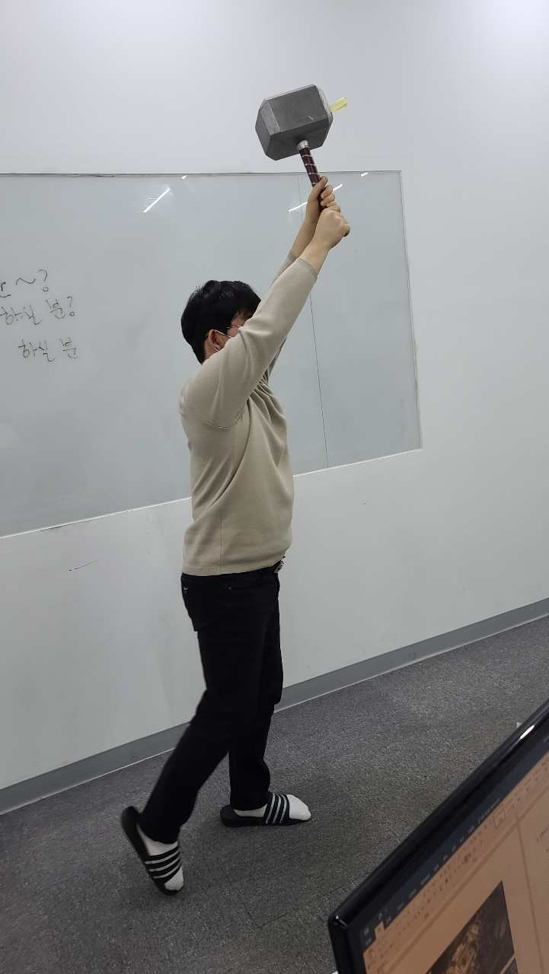
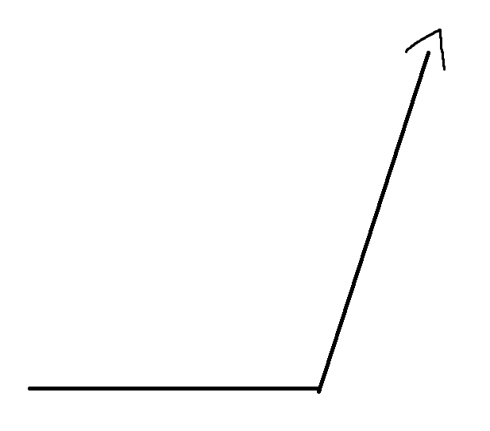
2. 라이징 소드 (확정)
★ 동작설명
전진하여 적을 올려벤다
전진하고 검을 앞으로 고쳐잡은 후 점프하며 올려벱니다.
고쳐잡는 모션은 짧게 지나갈거라 1프레임으로 하시면 됩니다.
전진모션은 대쉬모션과 동일합니다.
(진행방향)

Slide 5
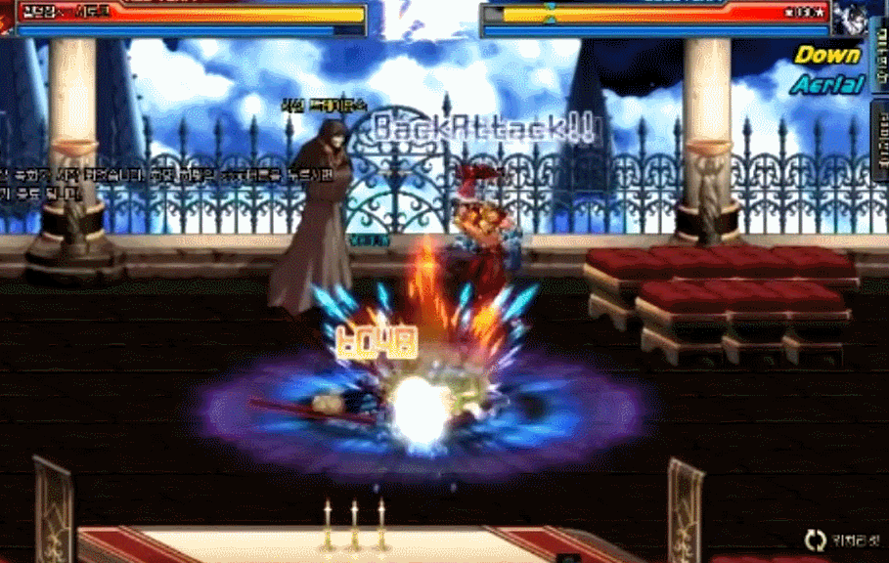
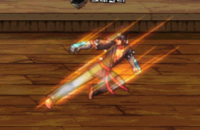
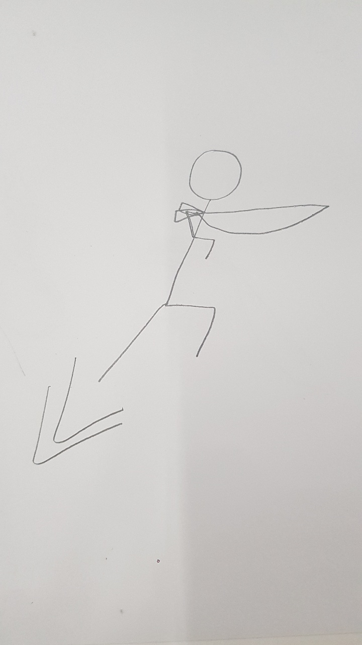
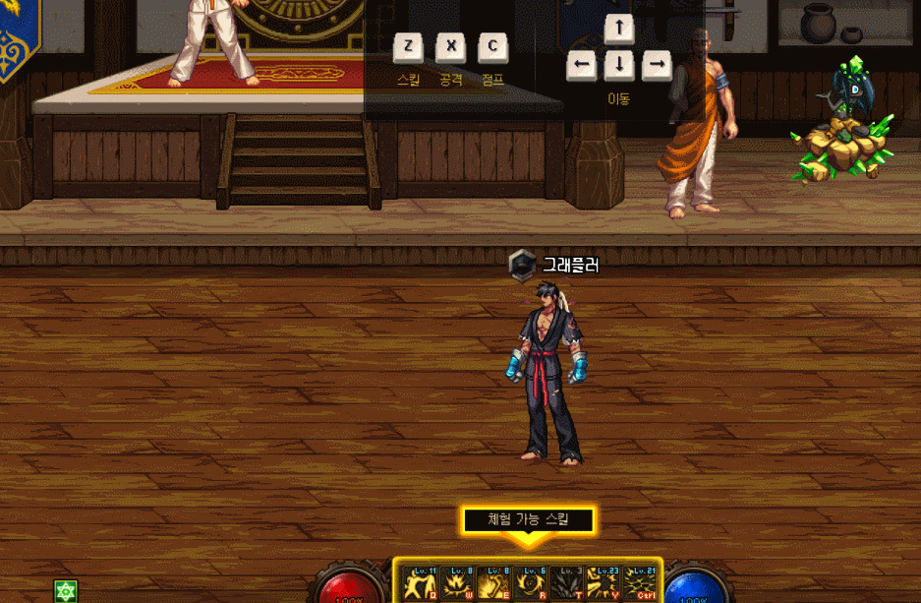
3. 버스터 킥 (확정)
★ 동작설명
공중에서 다리로 적에게 강하게 내려꽂는다.
공중에서만 가능한 스킬입니다
사선으로 내려꽂습니다
내려꽂으면 1번 스킬과 마찬가지로 땅 갈라짐 효과가 있습니다.
높이제한없이 공중이면 무조건 쓸 수 있습니다.

Slide 6
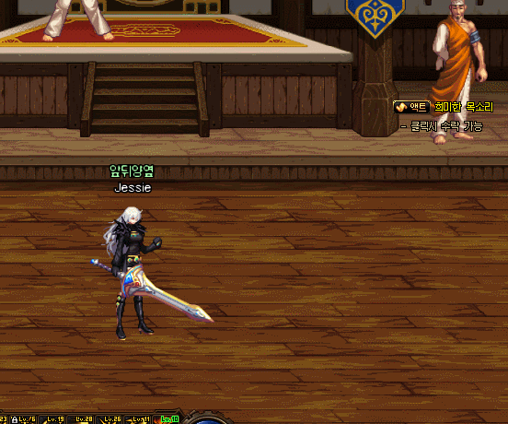
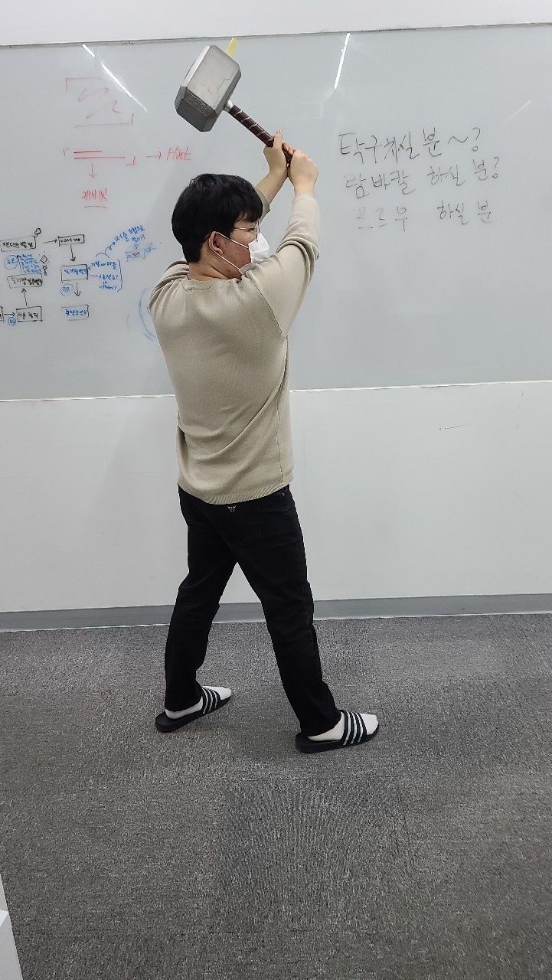
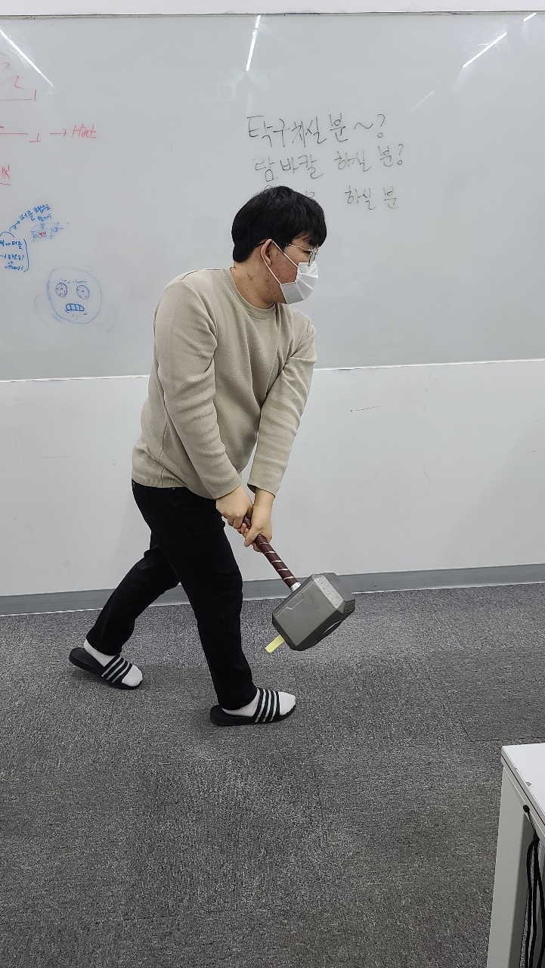
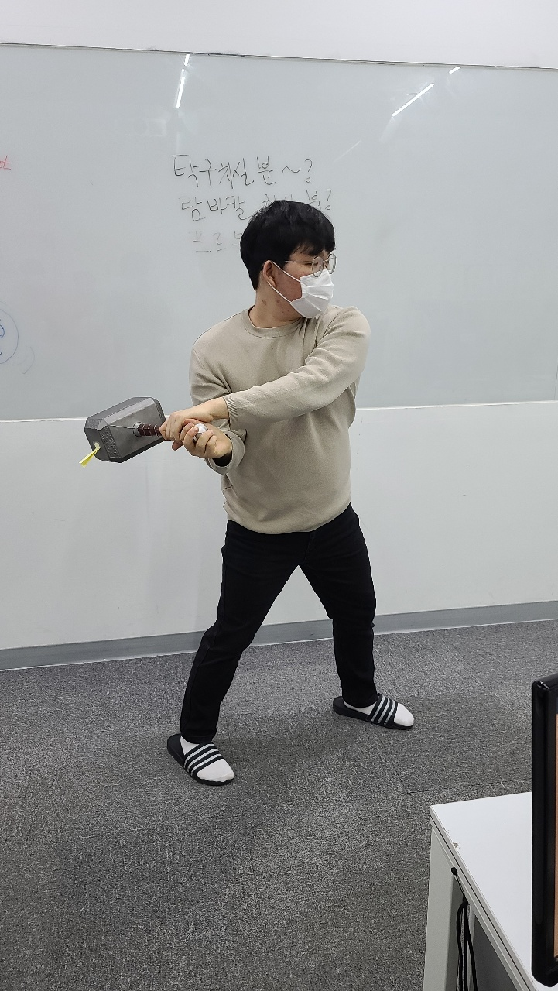
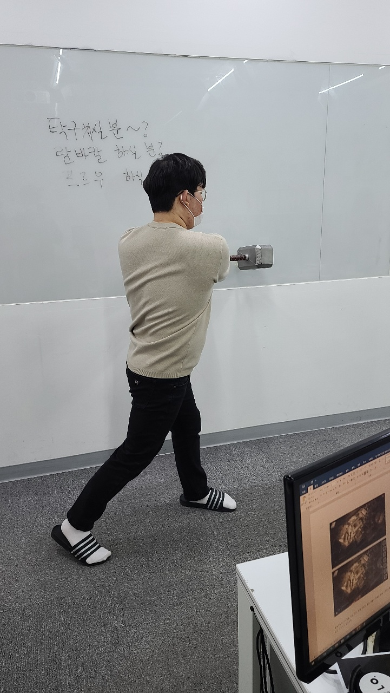
4. 오라블레이드(확정)
★ 동작설명
검에 기운을담아 검기를 날려 적을 섬멸한다.
왼쪽 던파 레퍼처럼 샥샥 빠르진 않습니다.
베는 판정은 따로 없고 벰과 동시에 검기가 날라가므로 마치 베는것에 데미지를 입는것처럼 보입니다.
차징 없습니다.
종, 횡 2단베기 구성입니다.

Slide 7
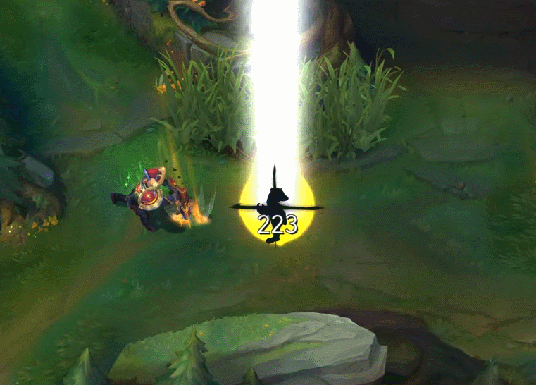
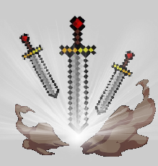
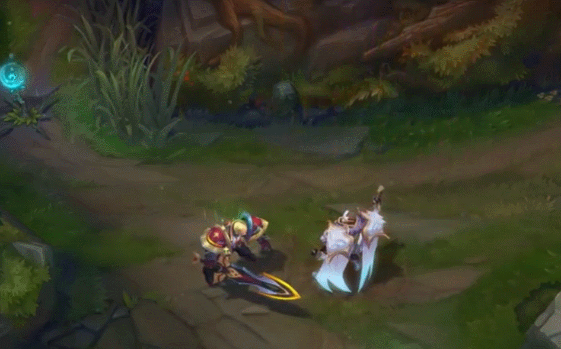
6. 저지먼트
★ 동작설명
전방의 거대한 검의 형상을 소환해 낙하시킨다.
궁극기 스킬1 입니다.
롤 가렌 궁극기 생각하시면 간단합니다.
아래 레퍼처럼 총 3개의 검이 소환되는데, 작은검 큰검 작은검
현재 자세는 미정입니다.

